Slide 1
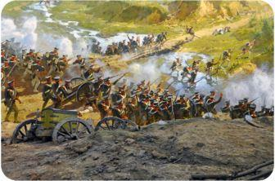
Отечественная война 1812 года

Slide 2
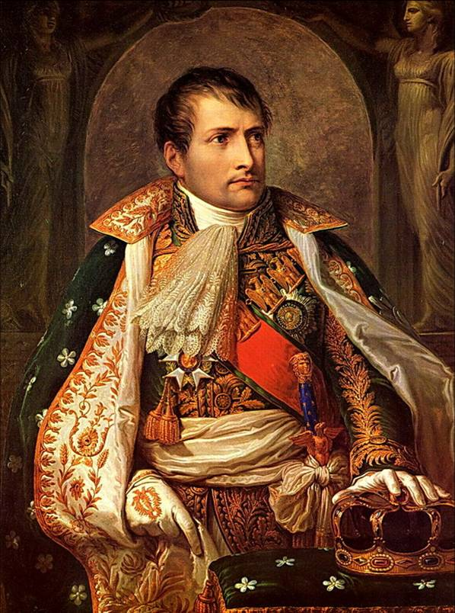
1.Начало войны. Планы и силы сторон.
1810 год : «Через пять лет я буду господином мира. Остается одна Россия, но я раздавлю ее».
Соотношение сил к июню 1812 г
Франция
«Великая армия»
Армия – 600 тыс. чел
1372 орудия
Всеобщая воинская повинность
Армия «двунадесяти языков»
Россия
Армия – ок. 210 тыс. чел
Рекрутская повинность (большинство мужчин не были обучены военному делу)

Slide 3
Расположение русских армий на границе.

Slide 4
Наступление французской армии.

Slide 5
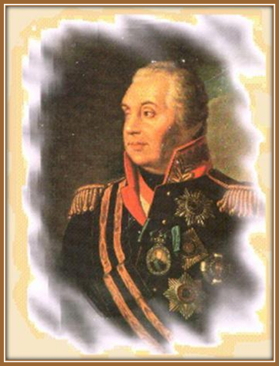
2. Смоленское сражение
Военный министр Барклай де Толли
Цель: соединение 1-ой и 2-ой армии
4-6 августа – сражение за г. Смоленск – дальнейшее отступление русской армии
8 августа 1812 г – фельдмаршал М.И. Кутузов назначен главнокомандующим
Каково значение данной битвы?

Slide 6
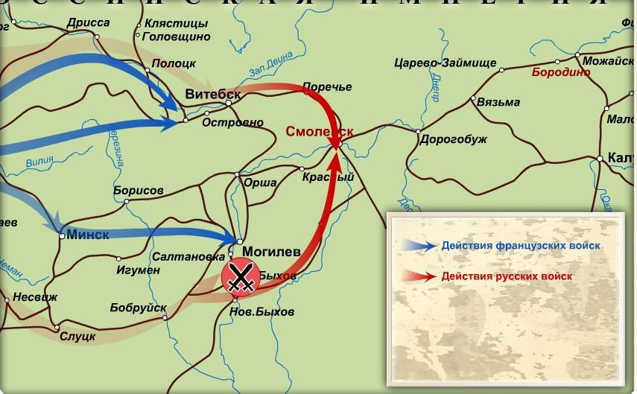
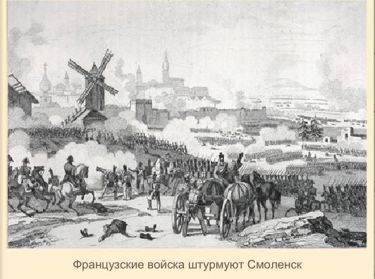
Смоленское сражение

Slide 7
3. Бородино
Русская армия
132 тыс. человек
640 орудий
Французская армия
135 тыс. человек
587 орудий
26 августа 1812 год
РЕЗУЛЬТАТ

Slide 8
1 сентября 1812 года – военный совет в Филях
Принято решение о продолжении отступления и оставлении Москвы
«Пока будет еще существовать армия…, есть надежда с честью окончить войну, но при уничтожении армии не только Москва, но и вся Россия будет потеряна.» (Кутузов)

Slide 9
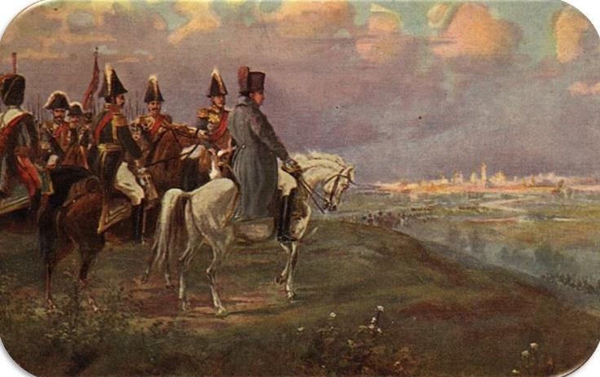
Наполеон на Поклонной горе.

Slide 10
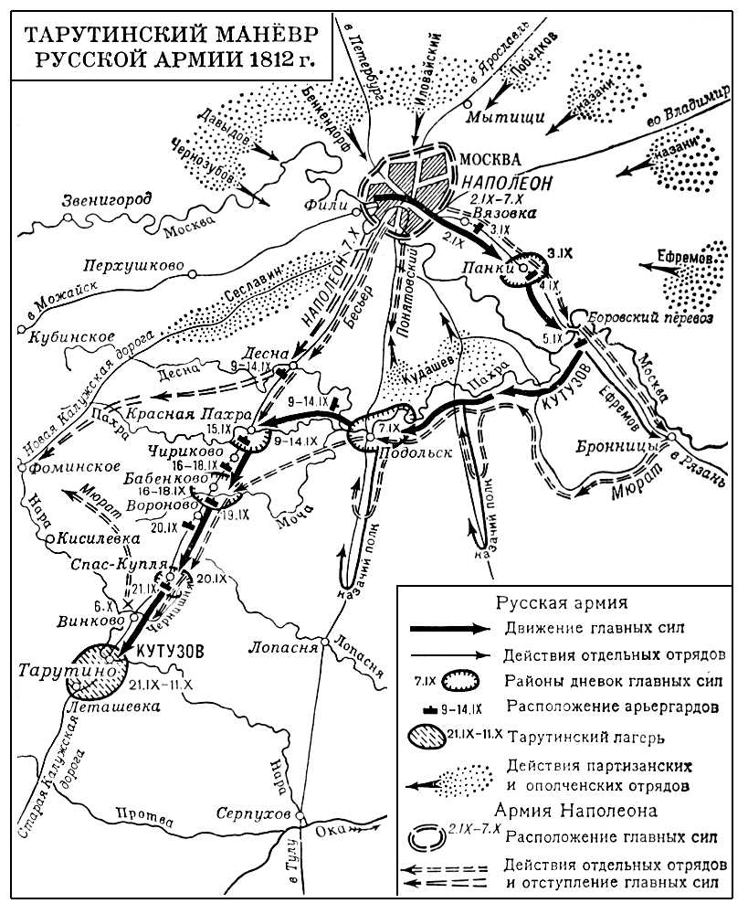
4.Тарутинский манёвр

Slide 11
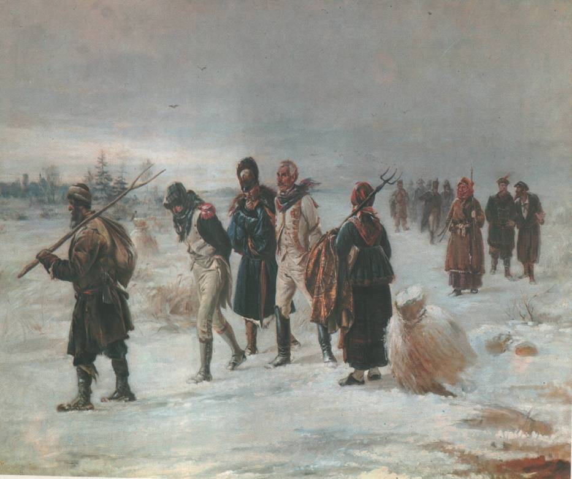
5.Партизанское движение
Ополчение – 13 тыс. человек
Создание армейских партизанских отрядов (Д.В.Давыдов)
Фигнер

Slide 12
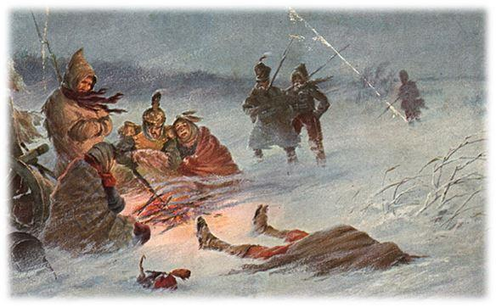
Отступление великой армии.

Slide 13
25 декабря 1812 г – манифест Александра I об окончании Отечественной войны
Источники и значение победы России в Отечественной войне 1812 г
Патриотический подъем народа
Героизм русской армии
Источники победы
Талант российских полководцев

Slide 14
Значение победы
Россия отстояла национальную независимость
Разгромлен миф о непобедимости Наполеона
Подъем общественной активности в России, развитие национального самосознания
Рухнули планы Наполеона на мировое господство
Создана основа для освобождения народов Зап. Европы от господства Наполеона
Россия укрепила свое международное положение и авторитет

Slide 15
Задание № 1.(тетрадь №1)
Выберите правильный ответ. Главный удар Наполеон направил на:
а) Санкт-Петербург; б) Москву; в) Киев.
Задание №3 (в тетрадь 5).
Выберите правильный ответ. Бородинское сражение закончилось:
а) победой русской армии; б) поражением русской армии; в) тем, что не принесло победы ни одной из сторон; г) отступлением французской армии.
Задание № 2 (в тетрадь 3)
Выберите правильный ответ. Значение Смоленского сражения состоит в том, что:
а) оказался сорван первоначальный замысел Наполеона о разгроме поодиночке 1, 2 и 3-й армий; б) основные силы французской армии были разгромлены; в) русской армии удалось отстоять Смоленск; г) русская армия перешла в контрнаступление.
Задание № 4 ( в тетрадь 6).
Расположите в хронологической последовательности события Отечественной войны 1812 года: а) Бородинское сражение; б) назначение Кутузова главнокомандующим; в) Смоленское сражение; г) переправа через Березину; д) сражение под Малоярославцем.

